Slide 1
Емоційний інтелект як чинник адаптивності особистості
Емоційний інтелект (ЕІ) відіграє ключову роль у формуванні адаптивності особистості, визначаючи ефективність спілкування, розуміння та керування емоціями. Адаптивність у цьому контексті означає здатність особистості адекватно реагувати на зміни, вирішувати проблеми та досягати цілей.
Дослідження ролі емоційного інтелекту як чинника адаптивності в складних і стресових ситуаціях, пов'язаних з війною, активно проводять як українські науковці (С. Дерев'янко, Е. Носенко, Л. Коврига, І. Кряж та інші), так і міжнародні дослідники (Х. Вайсбах, У. Дакс, Р. Бар-Он, Г. Гарднер, Д. Готтман, Д. Ґоулман та інші).

Slide 2
Сутність адаптації особистості
Гомеостаз
Психологічна адаптація
Здатність підтримувати рівновагу внутрішніх параметрів, необхідних для нормального функціонування, є визначальним фактором виживання (К. Бернар, У. Кеннон).
Процес пристосування органів чуття до особливостей стимулів з метою досягнення оптимального сприйняття і запобігання надмірного навантаження рецепторів.
Біопсихосоціальний підхід
Людина здатна не лише адаптуватися до навколишнього середовища, але й впливати на нього завдяки рівню свідомості, який притаманний лише людині.

Slide 3
Компоненти адаптивності особистості
Самореалізація
Ставлення до адаптації як до діяльності, що приносить результати
Готовність до змін
Відкритість, гнучкість і терпимість до нового
Комунікативна компетентність
Здатність ефективно взаємодіяти з іншими
Нервово-психічна стійкість
Здатність витримувати стрес

Slide 4
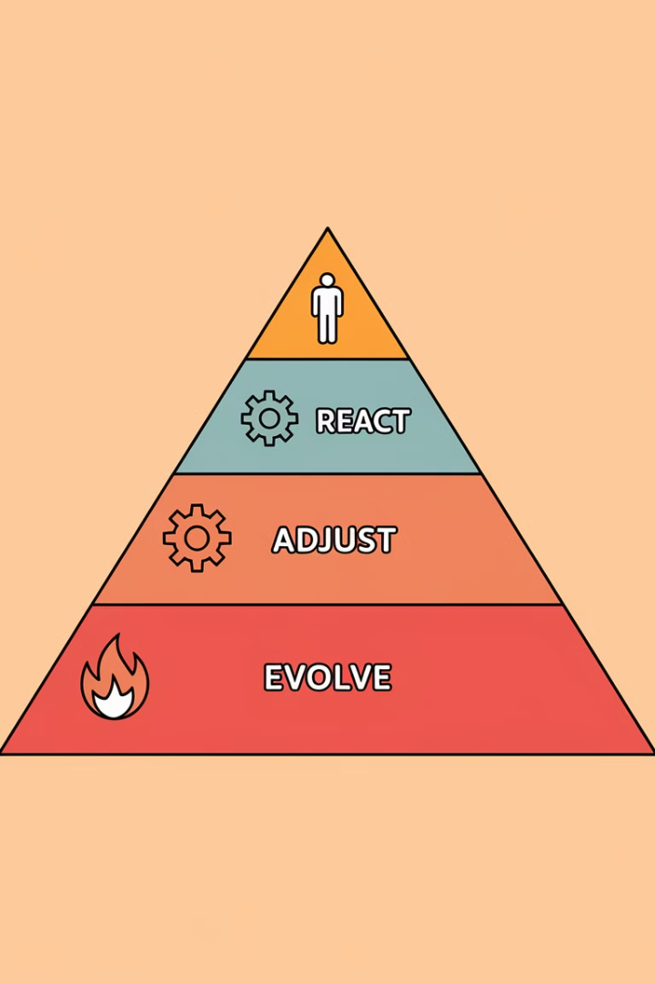
Структура адаптивності за О. Санниковою та О. Кузнєцовою
Формально-динамічний рівень
Змістовно-особистісний рівень
Характеризує індивідуальність та темперамент, що впливають на здатність до свідомої регуляції адаптивних процесів.
Включає особистісні якості, цінності та переконання, які визначають стратегії адаптації та взаємодії з оточенням.
Соціально-імперативний рівень
Відображає вплив соціальних норм, правил та очікувань на процес адаптації особистості в суспільстві.

Slide 5
Вплив емоційного інтелекту на саморегуляцію
Контроль емоцій
Стресостійкість
Свідомий контроль
Особа з високим рівнем ЕІ здатна ефективно контролювати свої емоції і реагувати на стресові ситуації без надмірних вибухів або депресії. Це допомагає залишатися спокійною і раціональною в змінних умовах.
Розвиток стресостійкості як комплексу якостей, що дозволяють справлятися зі стресом без шкоди для здоров'я та особистісної діяльності, є важливою складовою емоційного інтелекту.
Дослідження Н. Ковриги показали, що особи з високим рівнем емоційного інтелекту здатні "регулювати свою поведінку на рівні, що вище ситуації", відчуваючи менше негативних емоцій.

Slide 6
Міжособистісні аспекти емоційного інтелекту
Ефективне спілкування
ЕІ допомагає відмінно спілкуватися, розуміти почуття та потреби інших, що сприяє покращенню міжособистісних відносин.
Емпатія
Здатність співчувати та співпереживати емоції інших допомагає уникати конфліктів та підтримувати позитивні відносини.
Вирішення конфліктів
Люди з високим ЕІ здатні до тимчасового припинення конфліктів та досягання компромісів, що є важливими навичками для адаптивної поведінки.

Slide 7
Управління емоціями та вирішення проблем
Аналіз ситуації
Розуміння емоційного контексту
Пошук рішень
Генерування альтернатив
Прийняття рішення
Вибір оптимального варіанту
Адаптація до змін
Гнучке реагування на нові умови

Slide 8
Вплив емоційного інтелекту на психічне здоров'я
Захисний механізм
Психологічна стійкість
Емоційний інтелект функціонує як захисний механізм для психіки людини у відношенні до негативного впливу стресу.
Л. Кеверескі виявила, що люди з низьким рівнем ЕІ більш схильні до втрати психічного здоров'я під впливом стресових ситуацій.
Швидше відновлення
Амортизація стресу
Г. Розанна з співавторами встановили, що вищий рівень ЕІ пов'язаний зі швидшим відновленням після гострого стресу.
Емоційний інтелект виступає як засіб, який амортизує вплив стресу на психологічний стан людини.

Slide 9
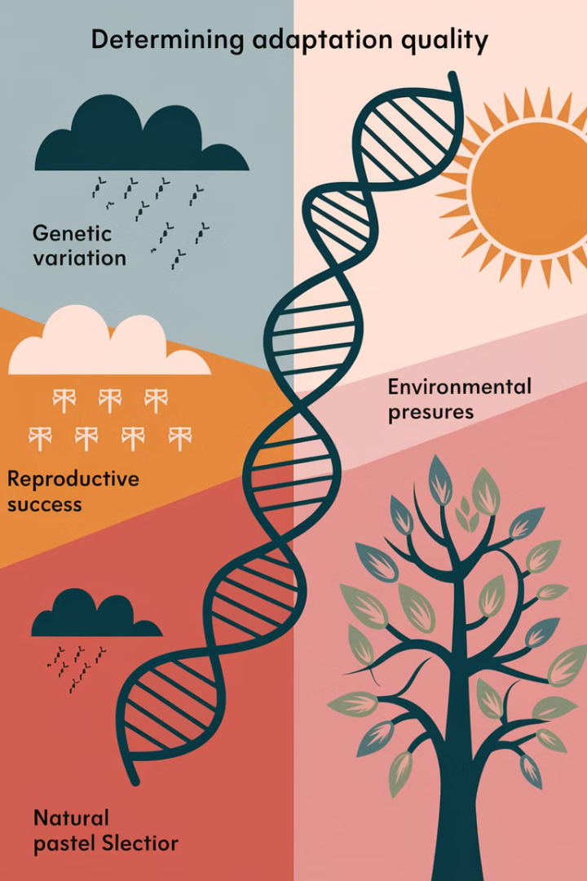
Основні чинники, що визначають ступінь і якість адаптації
Моральні якості особистості
Принципи, внутрішні установки та переконання
Психологічні особливості
Здібності, навички спілкування, взаєморозуміння з іншими
Комунікативні навички
Рівень комунікативної компетентності
Самоаналіз
Критичне ставлення до власних здібностей і компетенцій
Готовність до змін
Здатність адаптуватися до нових умов
Задоволення власним місцем
Загальне задоволення своїм положенням у суспільстві
Копінг-стратегії
Наявність ефективних стратегій подолання стресу

Slide 10
Ключові вміння для розвитку емоційного інтелекту
Швидка адаптація
Здатність пристосовуватися до змінюваних умов і ситуацій спілкування та відповідне реагування
Розвиток емоційної сфери
Постійне прагнення до вдосконалення емоційних навичок та розуміння власних емоцій
Комунікаційна стратегія
Планування і реалізація ефективної комунікації з урахуванням емоційного контексту
Адекватні засоби комунікації
Вміння підбирати відповідні засоби спілкування залежно від ситуації та особливостей учасників
Підтримка контакту
Здатність підтримувати взаємодію та адекватно реагувати на зворотний зв'язок

Slide 11
Стрес як чинник адаптації та розвитку
Стресова ситуація
Активація ресурсів
Виникнення напруження та дискомфортних переживань
Мобілізація внутрішньо-особистісного потенціалу
Особистісне зростання
Подолання стресу
Отримання нових ресурсів для майбутніх викликів
Застосування адаптивних стратегій

Slide 12
Диференціація "Я" за теорією М. Боуена
Низький рівень диференціації
Високий рівень диференціації
Перевага емоційної системи над інтелектуальною системою. Менш виражені пластичність та адаптивність. Стрес може призводити до дисфункціональних розладів.
Автономне та кооперативне функціонування інтелектуальної та емоційної систем. Характеризується адаптивністю, стресостійкістю та незалежністю від емоційних настроїв оточення.
Особи з низьким рівнем диференціації "Я" часто демонструють імпульсивність та ускладненість вибору в стресових ситуаціях.
Особи з високим рівнем диференціації "Я" демонструють аналітичність і розуміння ситуації, що сприяє ефективній адаптації.

Slide 13
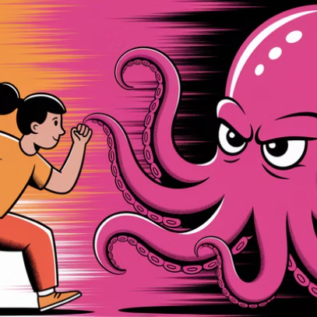
Копінг-стратегії та емоційний інтелект
Вибір копінг-стратегій залежить від рівня емоційного інтелекту. Дослідження показують, що люди з високим рівнем ЕІ частіше обирають проблемно-орієнтовані стратегії подолання стресу, тоді як особи з низьким рівнем ЕІ переважно використовують емоційно-орієнтовані стратегії.
Роль емоційного інтелекту в стресових ситуаціях, пов'язаних з війною, полягає в здійсненні вибору між прийняттям або уникненням дискомфортних станів, що визначає особистісний вибір суб'єкта у виявленні емоційних переживань.

Slide 14
Переваги адаптивних стресових стратегій для молоді
12%
15%
Покращення навчання
Міжособистісні відносини
Зростання академічних результатів у молоді, яка використовує конструктивні підходи до вирішення проблем
Покращення у сфері міжособистісних стосунків та комунікації
20%
Психологічне благополуччя
Зниження рівня стресу та тривожності, що сприяє загальному психологічному благополуччю

Slide 15
Показники успішної соціально-психологічної адаптації
Соціальний статус
Психологічна задоволеність
Гнучкість адаптації
Відповідний соціальний статус особистості в конкретному середовищі є важливим показником успішної адаптації.
Задоволеність самою собою, оточуючими умовами та ресурсами, витраченими на досягнення статусу.
Здатність адаптуватися до середовища з постійними змінами, що вважається найбільш складним викликом для адаптації.

